Slide 1
PHÒNG GIÁO DỤC VÀ ĐÀO TẠO HUYỆN GIA LÂM
TRƯỜNG MẦM NON LỆ CHI
Bài giảng điện tử
NHẬN BIẾT PHÂN BIỆT
Đề tài: Nhận biết, phân biệt một và nhiều
Lứa tuổi: 24 – 36 tháng.

Slide 2
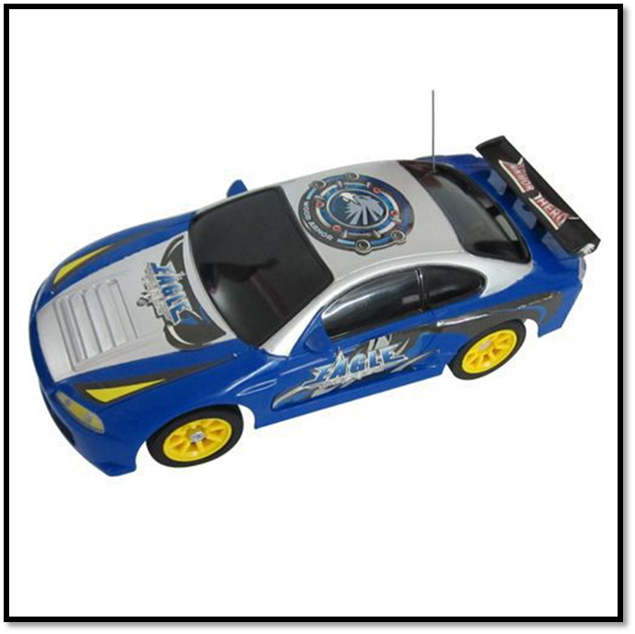

Slide 3
Nhiều xe

Slide 4
Một Xe Nhiều xe

Slide 5
Một bóng bay

Slide 6
Nhiều bóng bay

Slide 7
Một bóng bay Nhiều bóng bay

Slide 8
Chúc các cô vui khỏe

